Slide 1
СЛОВАРЬ В КАРТИНКАХ (Л-О)
БОУ Г.Омска «СОШ №31 с УИОП»
Лазаревич Ирина Геннадьевна

Slide 2
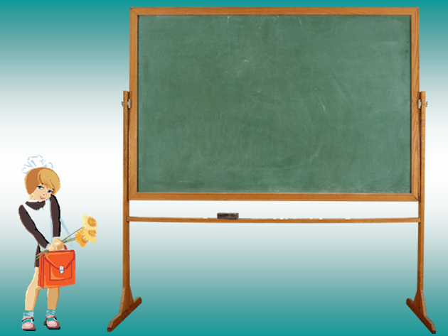
Инструкция к заданию: 1.Внимательно посмотри на картинку. 2.Произнеси «про себя» название предмета. 3.Напиши в тетради название предмета. 4.Поставь ударение. 5.Подчеркни букву, которую надо запомнить.

Slide 3
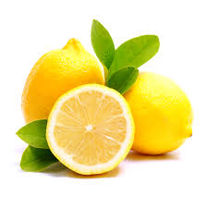
_ _ _ _ _
СЛОВАРЬ В КАРТИНКАХ
Л

Slide 4
_ _ _ _ _ _ _
СЛОВАРЬ В КАРТИНКАХ
Л

Slide 5
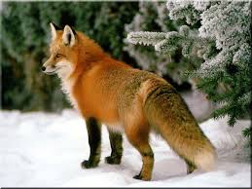
_ _ _ _ _ _
СЛОВАРЬ В КАРТИНКАХ
Л

Slide 6
СЛОВАРЬ В КАРТИНКАХ
Л
_ _ _ _ _ _

Slide 7
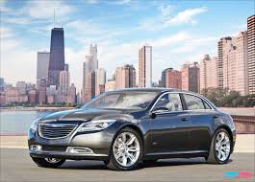
СЛОВАРЬ В КАРТИНКАХ
М
_ _ _ _ _ _

Slide 8
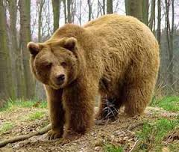
СЛОВАРЬ В КАРТИНКАХ
М
_ _ _ _ _ _ _

Slide 9
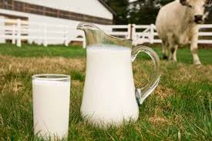
СЛОВАРЬ В КАРТИНКАХ
М
_ _ _ _ _ _

Slide 10
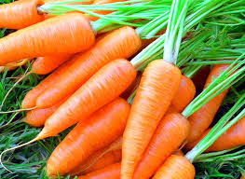
СЛОВАРЬ В КАРТИНКАХ
М
_ _ _ _ _ _ _

Slide 11
СЛОВАРЬ В КАРТИНКАХ
О
_ _ _ _ _ _

Slide 12
СЛОВАРЬ В КАРТИНКАХ
О
_ _ _ _

Slide 13
ПРОВЕРЬ СЕБЯ !
ЛИМОН ЛИНЕЙКА
ЛИСИЦА ЛОПАТА
МАШИНА МЕДВЕДЬ
МОЛОКО МОРКОВЬ
ОБЛАКО ОКНО

Slide 14
В работе использованы ресурсы:
Лимон
https://encrypted-tbn3.gstatic.com/images?q=tbn:ANd9GcRQOM4nxJw_xRJoRV-21UlYjZULFXFdOMijIcFqwOswL_GVIH8l
Линейка
https://encrypted-tbn2.gstatic.com/images?q=tbn:ANd9GcSEyg7PQNX_8kqwioPMU6iET6x8mtVgBLVi1s1guYkfN__XE1W5QA
Лисица
https://encrypted-tbn3.gstatic.com/images?q=tbn:ANd9GcQ3Rg6ySJ4FsnkwozJ498tWK-AedjDeslDGiPl9uMDvQCb2iKqjAQ
Лопата
https://encrypted-tbn0.gstatic.com/images?q=tbn:ANd9GcQURalGVSCKKZ7am-HP3xvCL5LhPa1nff9Jc73tod6LVbFO7xPI
Машина
https://encrypted-tbn3.gstatic.com/images?q=tbn:ANd9GcRz5UIgVBuT0UnY9WPuMQkP5cdJCZ_eafu2FZkWhreU3WmJuonx
Медведь
https://encrypted-tbn1.gstatic.com/images?q=tbn:ANd9GcT7A_gfdl2AuAQkCTkrA9S4eTyWsFUd7fAqWJ5gzZt9v4xrNvvM_g
Молоко
https://encrypted-tbn2.gstatic.com/images?q=tbn:ANd9GcRYkBd2P5rauaRALtXoAmp09nRQkvEGkeX2FocihBhH2BdDURUe
Морковь
https://encrypted-tbn0.gstatic.com/images?q=tbn:ANd9GcS1-TCNIEESEeJEx5wqDID0XT2EkbhujMnX8-n8XPAlmUIy6aADOA
Облако
https://encrypted-tbn3.gstatic.com/images?q=tbn:ANd9GcR3wdRsK98dC_ANpdxZu6xw8yInYGUINCVfjXUo53DLsii_p9m3
Окно
https://encrypted-tbn3.gstatic.com/images?q=tbn:ANd9GcTUycHexiUfqHrisbzBkWFDt94sSa2m04mDujE0k4U1Svr7msaZfA

